Slide 1
Социальное развитие российского общества
1 урок
Учитель истории и обществознания
Лазарева Елена Валерьевна
11 класс

Slide 2

Какой блок обществознания мы с вами заканчиваем изучать?

Slide 3
Вам предстоит подготовить развернутый ответ по теме «Социальное развитие современного общества». Составьте план, в соответствии с которым вы будете освещать эту тему.
План должен содержать не менее трех пунктов, из которых 2 или более детализированы в подпунктах
Тема:

Slide 4
Тема:
Социальное развитие российского общества

Slide 5
Цель и задачи?

Slide 6
* ЦЕЛЬ - Изучение структуры и тенденций развития современного российского общества.
Выявление проблем и поиск путей решения

Slide 7
1.ИЗМЕНЕНИЯ В СОЦИАЛЬНОЙ СТРУКТУРЕ РОССИЙСКОГО ОБЩЕСТВА.
2.ТЕНДЕНЦИИ РАЗВИТИЯ СОЦИАЛЬНЫХ ОТНОШЕНИЙ В НАШЕМ ОБЩЕСТВЕ.
3.КОНСТИТУЦИОННЫЕ ОСНОВЫ СОЦИАЛЬНОЙ ПОЛИТИКИ
4.ГОСУДАРСТВВЕННЫЕ СТРАТЕГИИ БОРЬБЫ С БЕДНОСТЬЮ
Проблемы изучения ?

Slide 8
Основные понятия: социальная стратификация, социаль­ное государство, социальная политика.
Термины: социальное обеспече­ние социальное страхование, прожиточный мини­мум, потребительская корзина.
*

Slide 9
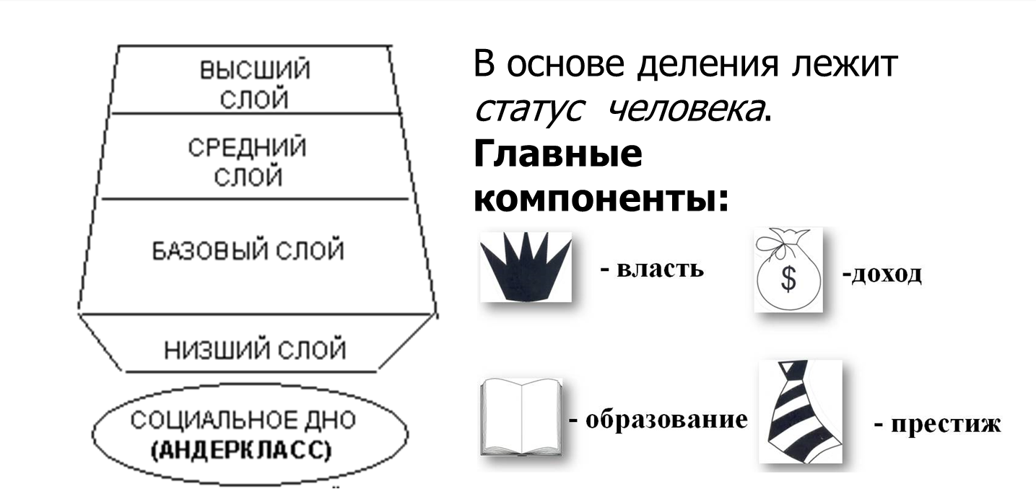
Учащиеся, определившиеся с выбором профессии | Учащиеся, выбравшие предметы сдачи ЕГЭ | Учащиеся, не определившиеся вообще | Всего
8 | 27 | 2 | 29

Slide 10
Анализ структуры российского общества
(работа с источником)
1.Какие группы населения относятся к высшему классу?
2.Средний класс (основные группы и критерии)
3.Низшие классы (медианный и андеркласс)

Slide 11


«Новые бедные» - это малая социальная группа работников, которые сегодня активно трудятся, но не могут обеспечить достойное существование себе и семье.

Slide 12
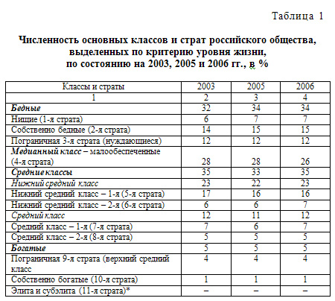
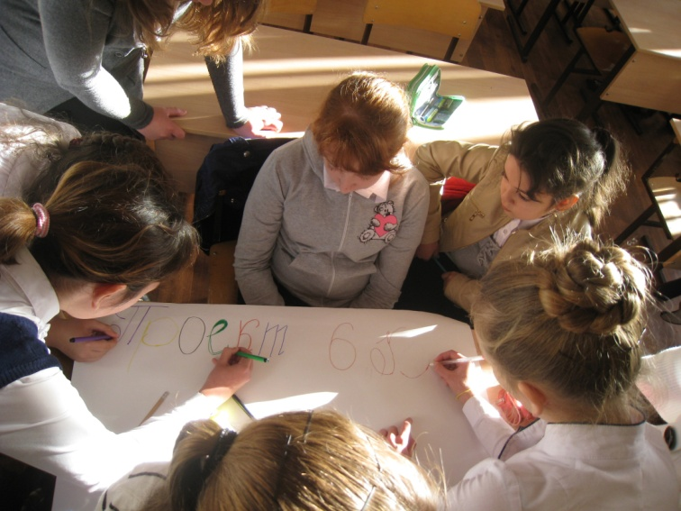
Методы:

Slide 13


Социальная структура
6%
6-8%
19%
80%
64%
10-12%
11%
Западное общество
Российское общество

Slide 14
* ЦЕЛЬ - Изучение структуры и тенденций развития современного российского общества.
Выявление проблем и поиск путей решения

Slide 15
Мы ответили на все поставленные задачи, а теперь я предлагаю оценить собственную деятельность на уроке. Продолжите предложения:
1) Мне больше всего удалось…….
2) Своей работой на уроке я………
Материал урока заставлял
задуматься над чем……….
4) Я научился………
5) Сегодня на уроке я смог……….
6) Урок для жизни мне дал………..

